Slide 1


Slide 2

什么是maven
Maven是基于项目对象模型(Project Object Model)，可以通过一小段描述信息来管理项目的构建，报告和文档的软件项目管理工具。
简单来说，maven能够更有效的管理项目，提供一个项目仓库的概念，统一管理了项目的第三方jar包。Maven的项目与以前的项目不同的是，它体现了模块化的概念，因此一个实际的项目被拆分为好几个模块。

Slide 3
为什么要用maven
软件的开发，并不是一个简简单单的“Hello World!”，随着软件的项目不断庞大，需要更多的人参与进项目的开发和第三方类库的引用。因此就会出现：
第三方类库的jar包冲突
因为缺少相应的jar包依赖和.project文件而无法运行别人的项目

Slide 4
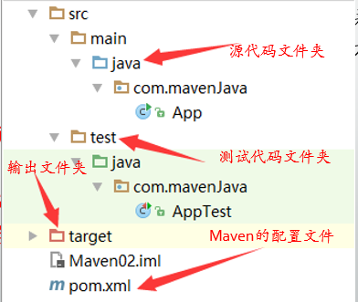

为什么要用maven

Slide 5
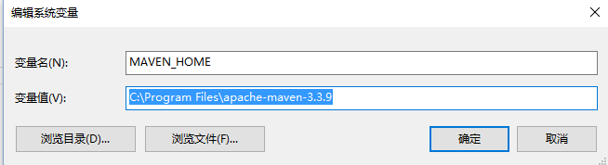
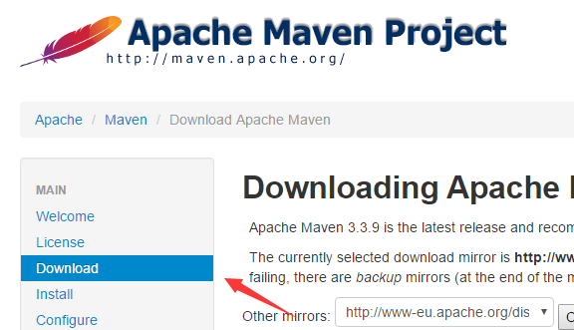
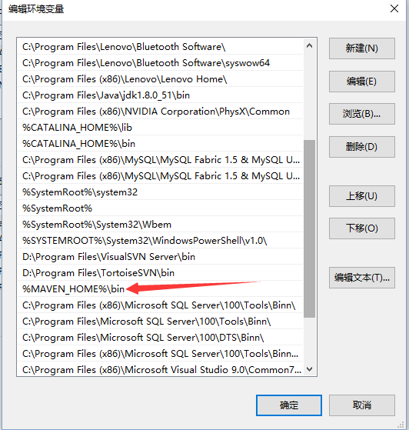
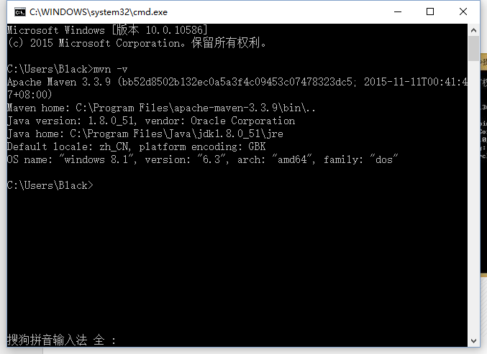
从零开始——配置maven
2.配置maven
3.检验maven配置
1.下载maven
PS：新建系统变量 MAVEN_HOME 变量值：maven安装路径
（例如：D:\Java\apache-maven-3.1.1）
编辑系统变量 Path 添加变量值： ;%MAVEN_HOME%\bin

Slide 6
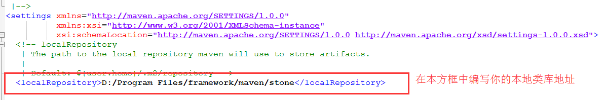
从零开始——配置maven
！记得修改本地库的地址，否则项目所依赖的jar包会自动下载在C盘中。
配置文件地址为maven文件夹下 中的settings.xml文件

Slide 7
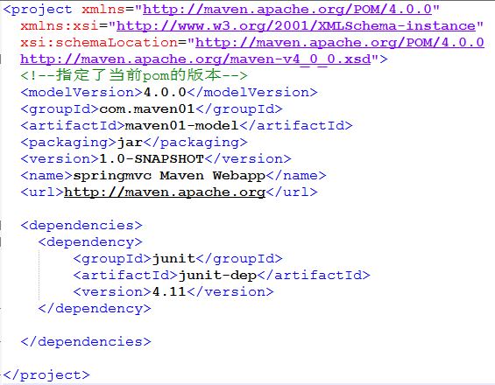
从零开始——运行maven
1.pom.xml配置文件解析：
<groupId>反写的公司网址+项目名</groupId>:当前maven属于哪个实际的项目。
<artifactId>项目名+模块名</artifactId>:实际项目中的一个模块。
<packaging></packaging>:maven项目的一个打包的方式，可选参数为jar，war，zip等等，无参数时默认为jar。
<version></version>:当前项目的版本号。
<name></name>:项目的描述名，只有产生对项目的文档时才会使用。
<url></url>:项目的地址。
<dependencies> </dependencies>:项目的依赖列表，之中包含多个依赖项
<dependency>
<groupId></groupId>
<artifactId></artifactId>
<version></version>
</dependency>

Slide 8
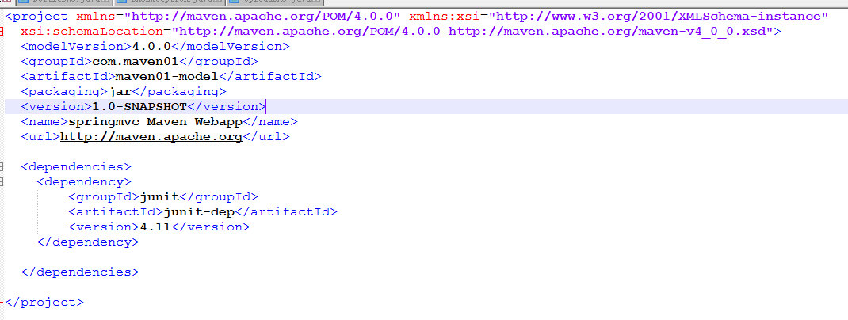
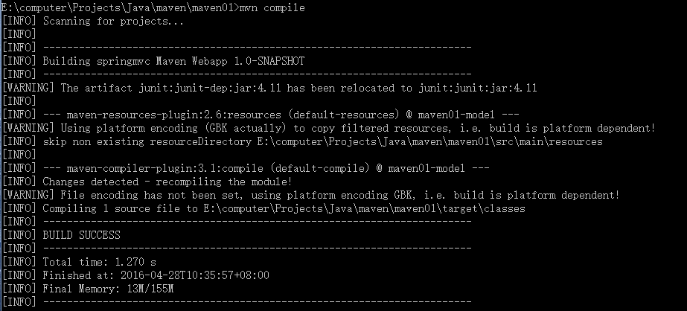
从零开始——运行maven
1.按照maven的文件目录创建项目文件
2.在src/main/java/项目名 下创建java文件
3.在src 同目录下创建pom.xml配置文件
4.cmd中进入src 的同目录，输入“mvn compile”进行编译。

Slide 9
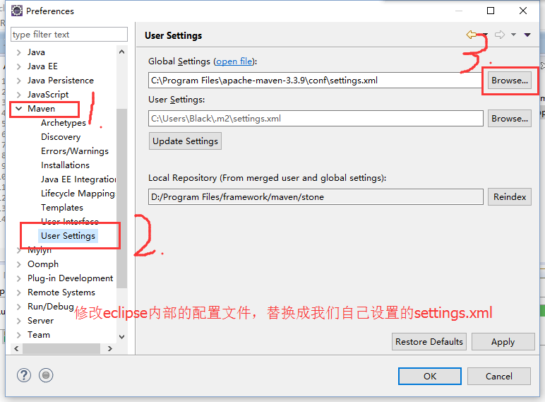
maven与IDE集成
在eclipse4以上的版本中均有安装maven的插件，所以不用手动去配置maven，但若是eclipse4以下的版本，则参考以下两个网站进行配置。
http://jingyan.baidu.com/article/5d368d1e306a913f61c05743.html
http://www.imooc.com/video/8643
PS:记得修改eclipse对maven的配置!

Slide 10
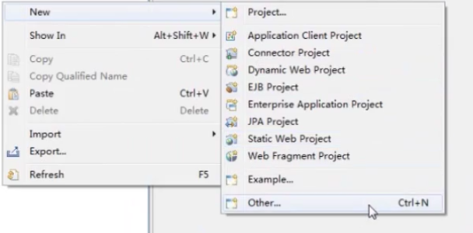
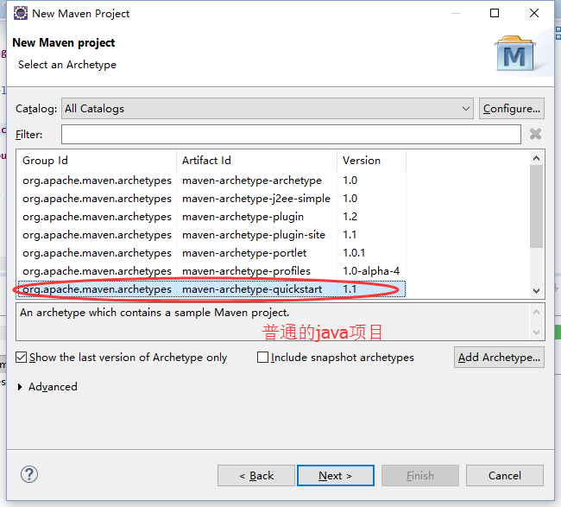
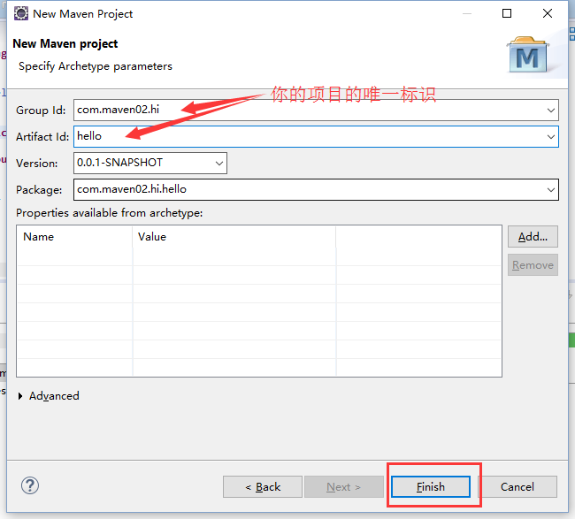
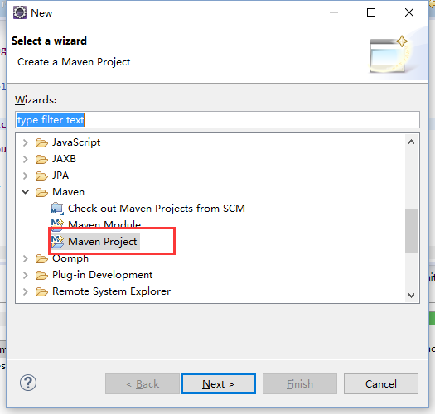
创建java项目
*Maven-archetype-webapp
创建javaEE项目
*Maven-archetype-quickstart
创建普通java项目

Slide 11
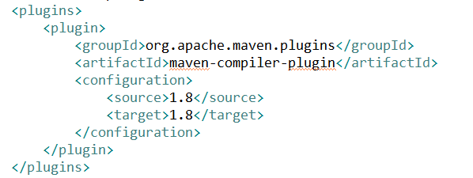
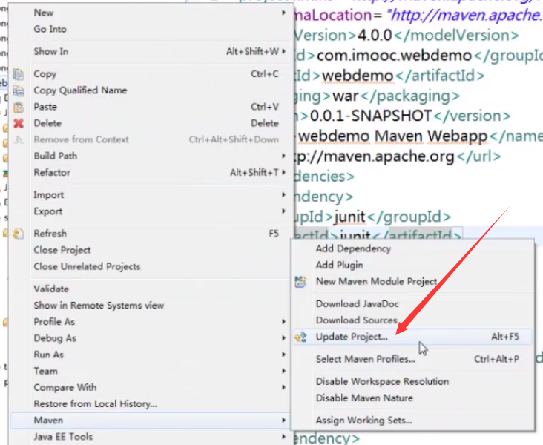
创建java项目
注意：在eclipse与maven集成时，要在pom.xml配置文件中加入左图所示代码，否则maven会自动将你的jre改为1.5版本
每当修改pom.xml后，点击一下“Update Project”更新依赖。

Slide 12
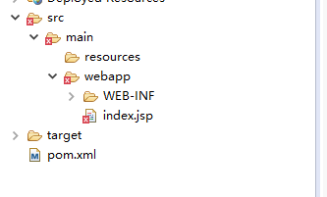
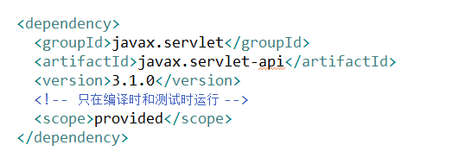
创建springMVC项目
刚创建maven的web项目时，会出现XXX.jsp文件出现错误，这是因为缺少servlet-api的缘故，所以只要在pom.xml的依赖列表中加入左下图所示的依赖，并且update project整个项目后就可以消除错误。
注：版本库的查询网站为：
http://search.maven.org/
http://mvnrepository.com/

Slide 13

谢谢大家！

